Slide 1
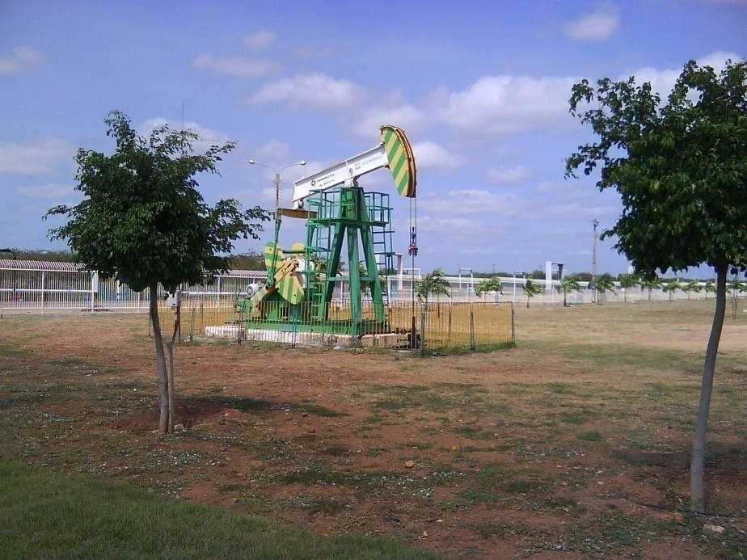
PRH-ANP 14: ENGENHARIA DE PROCESSOS EM
PLANTAS DE PETRÓLEO E GÁS NATURAL
Pesquisador Visitante:
José Romualdo Dantas Vidal
Eng. de Petróleo Sênior
Reunião Anual de Avaliação dos PRH´s N-NE 2012, Natal/RN, 10 e 11 de Outubro

Slide 2
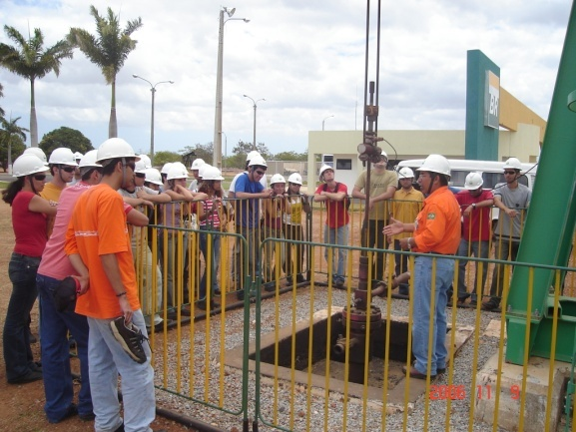
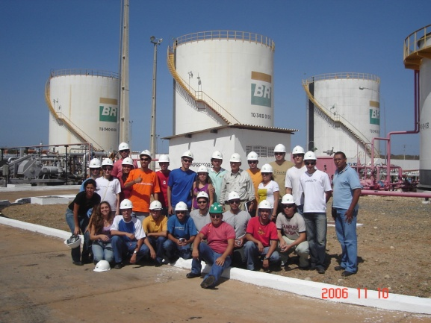
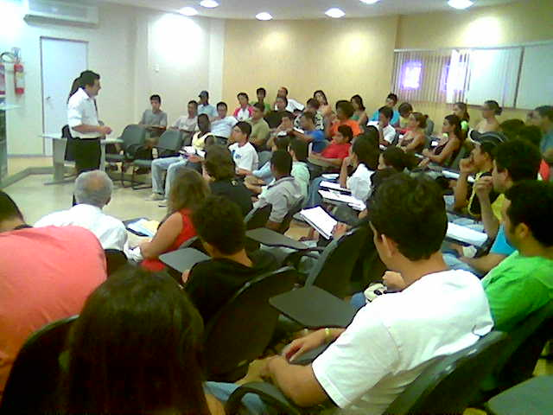
Introdução
Os trabalhos desenvolvidos pelo PV do PRH-ANP14 ao longo do exercício de 2012, se inserem no quadro das atividades que têm por objetivo incentivar a formação de mão de obra especializada para o setor de Petróleo, Gás Natural e Biocombustíveis da ANP.

Slide 3
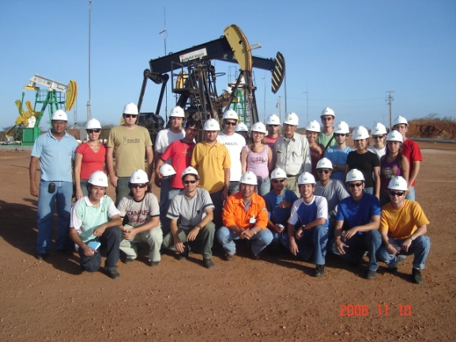
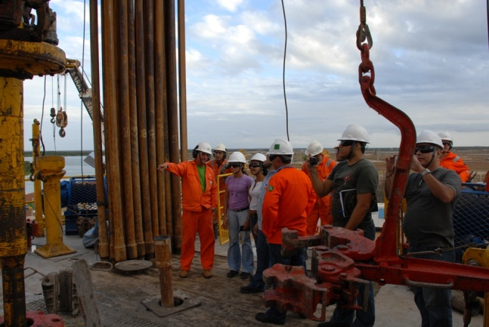
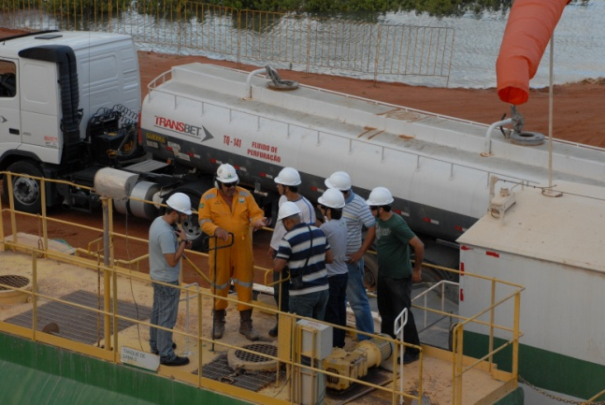
Introdução
Esses trabalhos compreendem, além de atividades de sala de aula, visitas ao campo e unidades industriais e também um continuado esforço de aproximação com as empresas do setor localizadas na região, visando o estabelecimento de vínculos de aproximação com os nossos alunos.

Slide 4
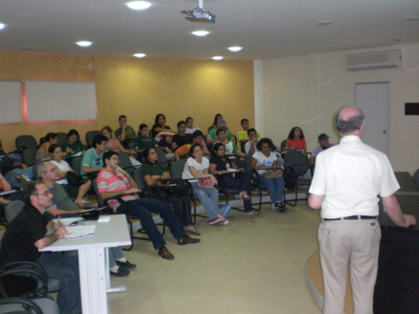
Atividades de Ensino Desenvolvidas em 2012
1- Ministração da disciplina Seminários de Petróleo e Gás Natural destinada aos alunos bolsistas e não bolsistas nos níveis de Graduação, Mestrado e Doutorado do setor de Petróleo e Gás Natural.
2- Atualização e ministração da disciplina Exploração e Engenharia de Poço para o alunos de pós-graduação do curso de Engenharia Química.
3- Ministração da disciplina Introdução a Engenharia de Petróleo para 29 alunos , em parceria com o Departamento de Engenharia de Petróleo.
4- Palestra ministrada para os alunos do PRH-36 (Direito) intitulada: Perfuração de Poços de Petróleo.
5- Ministração de 2 palestras para os alunos do PRH-22 (Petrobras) sob o tema: Por que perfurar poços direcionais?

Slide 5
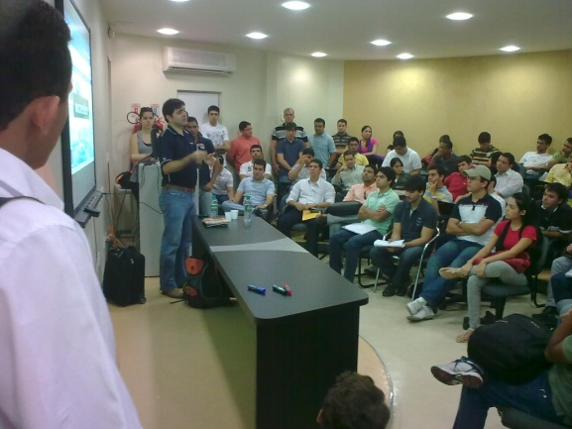
Outras Atividades Desenvolvidas em 2012
1- Revisão do Mapa do Conhecimento do PRH-ANP: Por conveniência, o mapa foi rebaixando do nível 3 para o nível 2, nas áreas de Desenvolvimento, Produção, Transferência e Transporte.
2- Recrutamento de traineers e estagiários pela Schlumberger: Foram realizados entendimentos com a Schlumberger para a promoção de um processo seletivo visando o recrutamento de engenheiros e estagiários nos quadros dos diversos cursos de engenharia da UFRN. A promoção foi um sucesso com a inscrição de 225 candidatos.

Slide 6
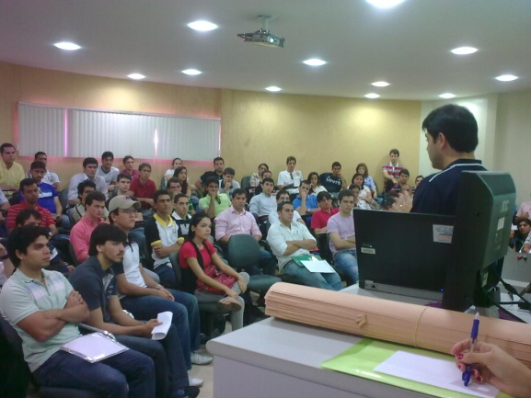
Outras Atividades Desenvolvidas em 2012
3- Recrutamento de traineers e estagiários pela Halliburton: A exemplo da Schlumberger, a Halliburton também promoveu um processo seletivo destinado ao recrutamento de traineers e estagiários nos quadros dos cursos das engenharias da UFRN. Foram inscritos 93 candidatos.

Slide 7
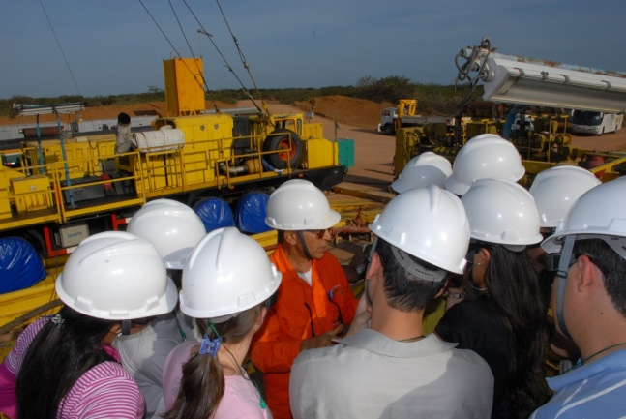
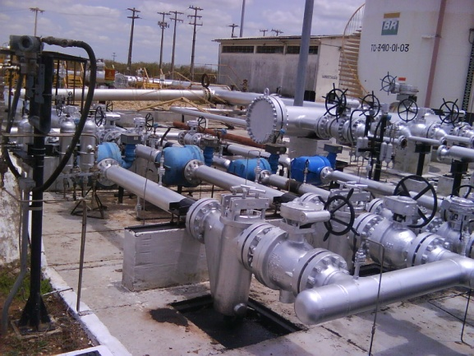
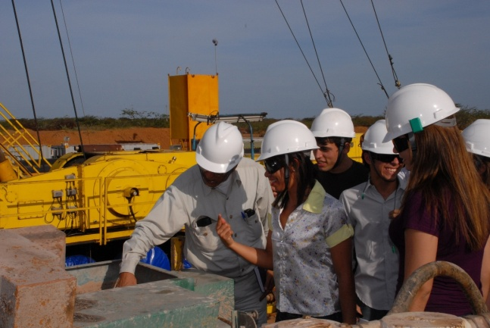
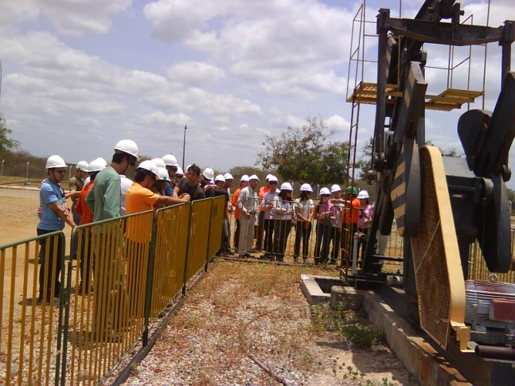
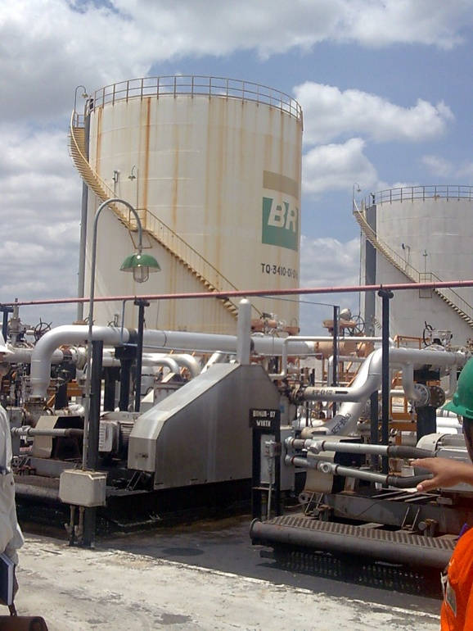
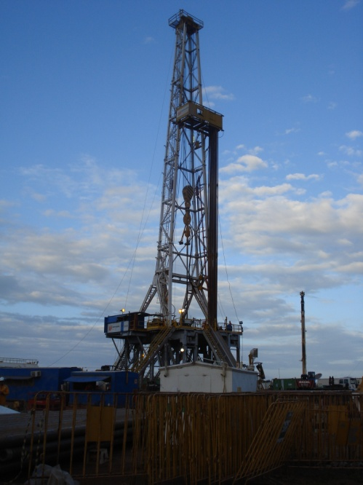
Comentários Finais
http://www.nupeg.ufrn.br
Obrigado pela atenção!

